Slide 1
МИНОБРНАУКИ РОССИИ
Федеральное государственное бюджетное образовательное учреждение
высшего образования
«МИРЭА – Российский технологический университет»
РТУ МИРЭА
Институт перспективных технологий и индустриального программирования
Кафедра индустриального программирования
«Система автоматизированного анализа документов на основе стартапа Dockee для выявления рисков и признаков мошенничества»
Подготовил:
студент группы ЭФБО-02-22
Кафанова А.С.
Руководитель:
к.пед.н., доцент, доцент кафедры ИП
Громов Е.В.

Slide 2

Актуальность исследования
Рынок LegalTech растёт, конкуренция смещается в сторону качества, надёжности и консолидации сервисов. Стартап должен не только вывести продукт на рынок, а ещё и минимизировать риски, возникающие из-за ошибок в процессе разработки.
Автоматизация проверки документов для снижения рисков
Повышение требований к тестированию
Гарантия качества готового продукта
2

Slide 3




Объект, предмет, цель и задачи исследования
Задачи исследования:
1. Провести анализ текущего состояния рынка и исследовательской базы в области решений и подходов к тестированию подобных систем.
2. Изучить методы и технологии тестирования веб-приложений, включая автоматизированные и ручные подходы к проверке клиентской и серверной частей, интеграций API и базы данных, а также пользовательского интерфейса.
3. Определить уровни и виды тестирования, сформулировать требования к тестированию.
4. Разработать план тестирования, подготовить тестовые сценарии, наборы входных данных и критерии оценивания результатов прохождения тестов, включая подходы к проверке пользовательского интерфейса.
5. Выбрать средства для автоматизированного тестирования в соответствии с разработанным планом и настроить CI/CD-процессы.
6. Обеспечивать и поддерживать работу автоматизированных тестов, отслеживать их прохождение и результаты, включая модульное, интеграционное и UI-тестирование, а также провести оценку пользовательского интерфейса с точки зрения удобства, расположения элементов, эргономики и адаптивности.
Объект исследования:
Процесс автоматизированной проверки документов
Предмет исследования:
Архитектура, методы обработки документов и интеграция с ИИ-агентом
Цель исследования:
Разработать систему автоматизированного анализа документов, которая позволит выявлять юридические и финансовые риски, несоответствие нормативным требованиям и признаки мошенничества с помощью интегрированного ИИ-агента

Slide 4
Анализ рынка и существующих решений
34,4 млрд $
Объем рынка в 2025 году
10,4%
CAGR
15 млрд $
Объем Российского рынка
95%
Отечественные продукты

Slide 5
Основы тестирования веб-приложений
Критерий сравнения | Ручное тестирование | Автоматизированное тестирование
Трудность на старте | Низкая | Высокая
Скорость | Медленнее | Быстрее
Повторяемость | Каждый раз с нуля, высокие затраты; результаты могут варьироваться | Возможно, запуск автоматический; результаты последовательны
Точность | Возможны ошибки (человеческий фактор) | Высокая
Стоимость | Низкая первоначальная, большие затраты при оплате труда в последующем | Высокая первоначальная, меньшие затраты в последующем
Функциональное тестирование:
Модульное (юнит)
Интеграционное
Системное
Приёмочное
Нефункциональное тестирование:
Производительности
Безопасности
Совместимости
Юзабилити
Надёжности
Клиентская часть
(UI, проверка в браузере)
Серверная часть
(логика, запросы)
API
(статусы, структура)
База данных
(миграции, запросы)

Slide 6
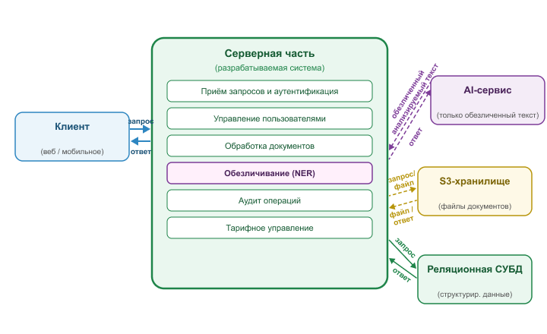
Концепция и архитектура стартапа
Dockee — веб-сервис для автоматизированной проверки юридических документов.
1. Загрузка файлов
2. Анализ документов ИИ-агентом
3. Отображение результатов
4. Работа с рисками и проблемами
Технологический стек был сформирован командой стартапа. В рамках данной работы тестирование ведётся под него.
Компонент | Технология | Назначение
Клиентская часть | Vue.js 3 | Интерфейс
Сборка клиента | Vite | Сборка и dev-сервер
Серверная часть | Go + Gin | Бизнес логика, API
База данных | PostgreSQL | Хранение данных
Объектное хранилище | S3 | Хранение документов
ИИ-агент | Deepseek API | Анализ текста, вопросы
Архитектура модульного монолита упрощает тестирование каждого модуля.

Slide 7
Требования к тестированию
Функциональные требования
Нефункциональные требования
Группа | Требование | Приоритет
Аутентификация | Регистрация по email и паролю | Высокий
Аутентификация | Вход с выдачей JWT | Высокий
Документы | Загрузка .pdf/.docx/.txt до 50 МБ | Высокий
Документы | Встроенный просмотрщик | Высокий
Документы | NER-обезличивание | Высокий
Анализ | Подсветка рисков цветом по уровню важности | Высокий
Анализ | Список рисков с навигацией к фрагменту | Высокий
ИИ-помощник | Контекстный вопрос по выделенному фрагменту | Высокий
Отчетность | Генерация отчётов в PDF | Высокий
Категория | Требование | Метрика
Производительность | Отклик UI | =< 200 мс
Производительность | Время ответа API | =< 200 мс
Производительность | Одновременные пользователи | >= 100
Производительность | Загрузка до первых результатов | =< 30 сек
Документы | NER-обезличивание | Высокий
Безопасность | Шифрование трафика | HTTPS
Безопасность | Хранение сессий | HttpOnly + cookie
Безопасность | Защита от XSS | Экранирование вывода
Надежность | Доступность | 99.5%
Совместимость | Ширина экрана | 320-2560 пикс.

Slide 8
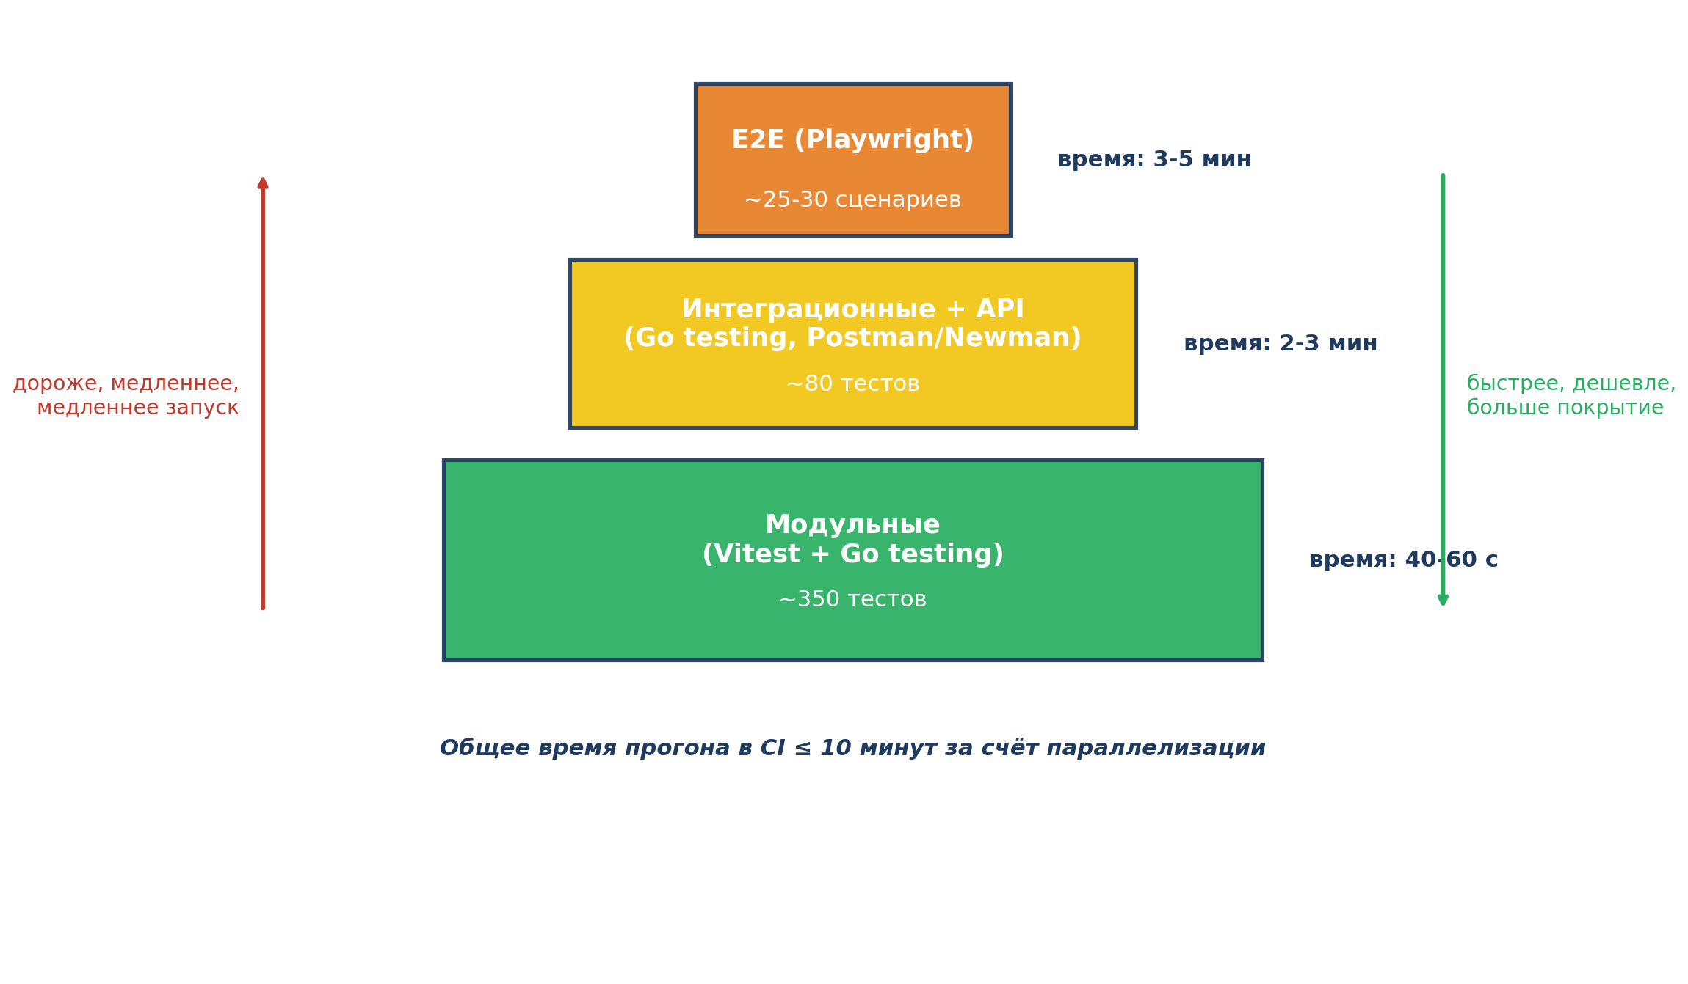
Пирамида тестирования и план
План тестирования: 5 этапов с критериями входа и выхода
1. Подготовка среды
Docker-compose, CI, тестовые данные
2. Разработка тестов
Приоритет «Высокий» покрыт 100%, бэкенд ≥ 70%
3. Выполнение
Авто-прогон в CI + ручной юзабилити
4. Анализ результатов
Баг-репорты, приоритизация, исправления
5. Отчётность
Метрики, покрытие, архивация артефактов
~350 модульных + ~80 интеграционных + ~25 E2E = суммарное время в CI ≤ 10 минут
8

Slide 9
Выбор инструментов автоматизации
Сравнили по 4–6 критериев для каждого уровня — победители внизу таблицы
Уровень | Кандидаты | Выбор | Ключевой аргумент
Модульный (фронтенд) | Jest / Vitest / Mocha | Vitest | Общий автор с Vite, холодный старт 1.8 с (вдвое быстрее Jest)
Модульный, интеграц. (Go) | testing / testify / gomega / gocheck | testing + testify | Читаемые assert-ы, моки «из коробки», флаг -race
API | Postman / Insomnia / curl / Hoppscotch | Postman + Newman | Коллекции в Git, pre-request скрипт на JWT, CI через Newman
E2E | Playwright / Cypress / Selenium | Playwright | Автоожидание, Chromium+Firefox+WebKit, шардирование на 3 воркера
CI/CD | GitHub Actions / GitLab CI / Jenkins / CircleCI | GitHub Actions | Репозитории уже на GitHub, 2000 мин/мес бесплатно, service containers
Нагрузочный | k6 / Apache JMeter | k6 | JS-сценарии, легковесный; запуск вручную перед релизом
9

Slide 10
Реализация: среда и модульные тесты
Тестовая среда — docker-compose.test.yml
• bekkend-тест (Go + Gin)
• frontend-тест (Vue 3)
• PostgreSQL :5433 (изолированная)
• S3-совместимое хранилище (MinIO)
• Миграции через golang-migrate
• .env.test + godotenv для TestMain
Объекты тестирования и найденные баги
Фронтенд (47 тестов):
• DocumentUpload — формат, размер 15 МБ, блокировка кнопки
• RiskHighlighter — подсветка, перекрытие диапазонов
• useDocumentStore — Pinia-стор, fetch через vi.fn()
Бэкенд (38 тестов):
• Handler.Upload через httptest + multipart
• NER: [PHONE] для «8(999)...» и «+7-999-...»
• JWT middleware — валидный, истёкший, отсутствие
Пример 1 — Vitest (DocumentUpload.vue)
Пример 2 — Go testify (handler.Upload)
it('отклоняет PNG и блокирует кнопку', async () => {
const wrapper = mount(DocumentUpload)
const file = new File(['x'], 'img.png',
{ type: 'image/png' })
await input.trigger('change')
expect(wrapper.text())
.toContain('Формат не поддерживается')
expect(analyzeBtn.attributes('disabled'))
.toBeDefined()
})
func TestUploadDocument_Success(t *testing.T) {
mockSvc := new(mocks.DocumentService)
mockSvc.On("Upload", ...).
Return("doc-uuid-1234", nil)
req := httptest.NewRequest(POST, "/upload",
body)
router.ServeHTTP(w, req)
assert.Equal(t, http.StatusCreated, w.Code)
mockSvc.AssertExpectations(t)
}
10

Slide 11
Интеграционные, API и сквозные тесты
API (Postman / Newman)
34 сценария в 5 папках:
авторизация (6) • документы (9) •
анализ (7) • отчёты (5) • негативные (7)
Цепочка: регистрация → JWT
сохраняется в окружение → используется
в защищённых запросах
Запуск через Newman в CI
Интеграционные (Go)
Реальная PostgreSQL в docker-compose:
один тест = 3,4 с (против 12 мс модульного)
Ловит невидимое на моках:
• ошибки миграций
• нарушения FK-ограничений
• кривые SQL-запросы
Go testing + testcontainers
E2E (Playwright)
Playwright, 4 ключевых сценария:
• регистрация и вход
• загрузка + AI-анализ
• чат с AI-ассистентом
• формирование PDF-отчёта
Параллелизм 2 воркера,
таймаут 30 с, Chromium + Firefox
Критический дефект #1: 404 вместо 403 для чужого документа
Postman-тест из негативного набора запросил чужой документ.
Сервер вернул 404 вместо 403: злоумышленник мог бы перебором
идентификаторов определить существующие документы в системе.
Дефект классифицирован как критический, исправлен за 2 часа.
Playwright: ключевой шаг E2E-сценария
await page.getByRole('button',
{ name: 'Анализировать' }).click()
// AI-анализ до 15 с
await expect(page.getByTestId('risk-panel'))
.toBeVisible({ timeout: 20000 })
const count = await page
.getByTestId('risk-item').count()
expect(count).toBeGreaterThan(0)
11

Slide 12
Безопасность и юзабилити-тестирование
Безопасность — проверено по 5 направлениям
Юзабилити — 5 респондентов, основной сценарий
JWT
Атака: подмена payload, истёкший токен → 401
Результат: исправлен 500→401 за 40 мин
2:14
2:51
XSS
Атака: <script> в заметках и ответах AI
Результат: v-html → ChatMessage (marked + sanitize)
SQL-инъекции
Атака: '; DROP TABLE documents; --
Результат: 12 точек ввода чистые (sqlx)
среднее время прохождения (требование 3:00)
самый медленный участник
Изоляция
Атака: запрос чужого документа
Результат: 403 на 4 эндпоинтах
Внесённые улучшения интерфейса
• Прогресс-бар увеличен на 40%, добавлена текстовая подпись «Загрузка...»
• Tabindex=0 у панели рисков — теперь доступна через клавиатуру
• Tooltip не уходит за правый край экрана
• Панель рисков: width: min(280px, 90vw) — не перекрывает кнопку на 320 px
• Текст документа max-width: 900 px — читаемо на QHD-мониторах
OWASP ZAP
Атака: 1 847 запросов за 6 мин
Результат: критических 0, 2 low: HSTS, X-Content-Type
12

Slide 13
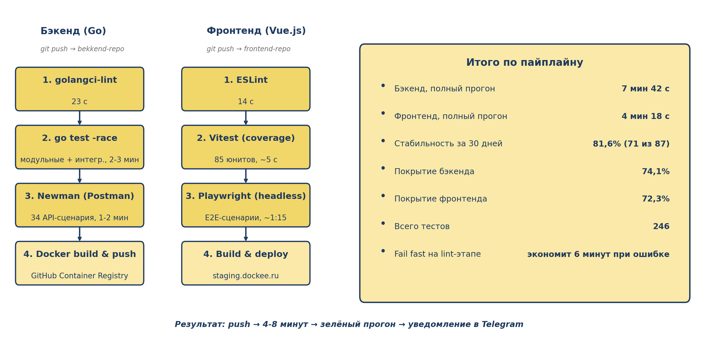
CI/CD-пайплайн на GitHub Actions
13

Slide 14
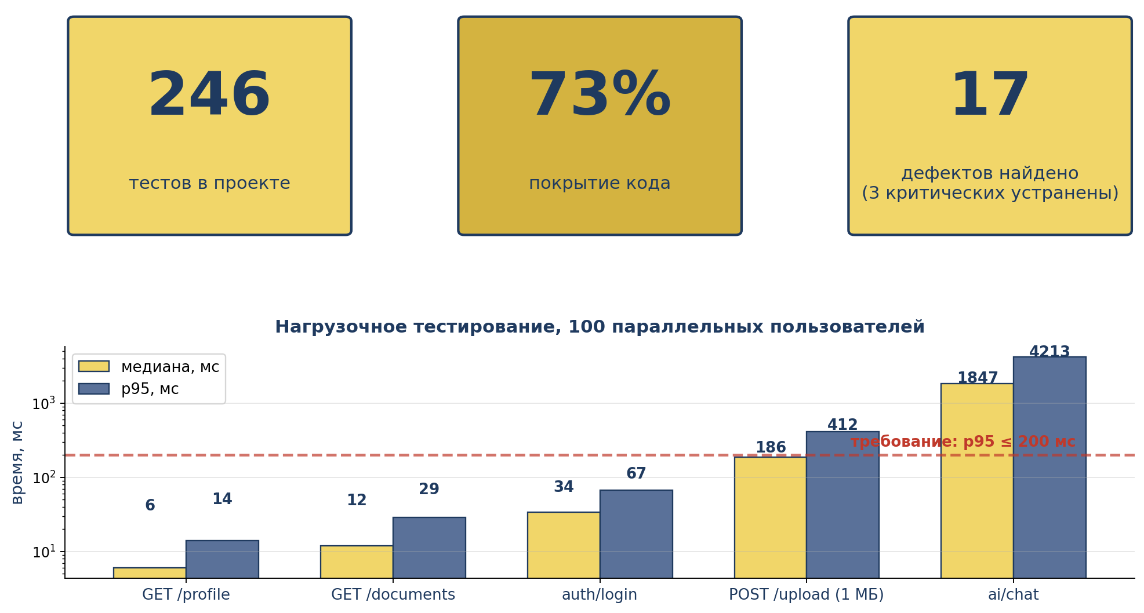
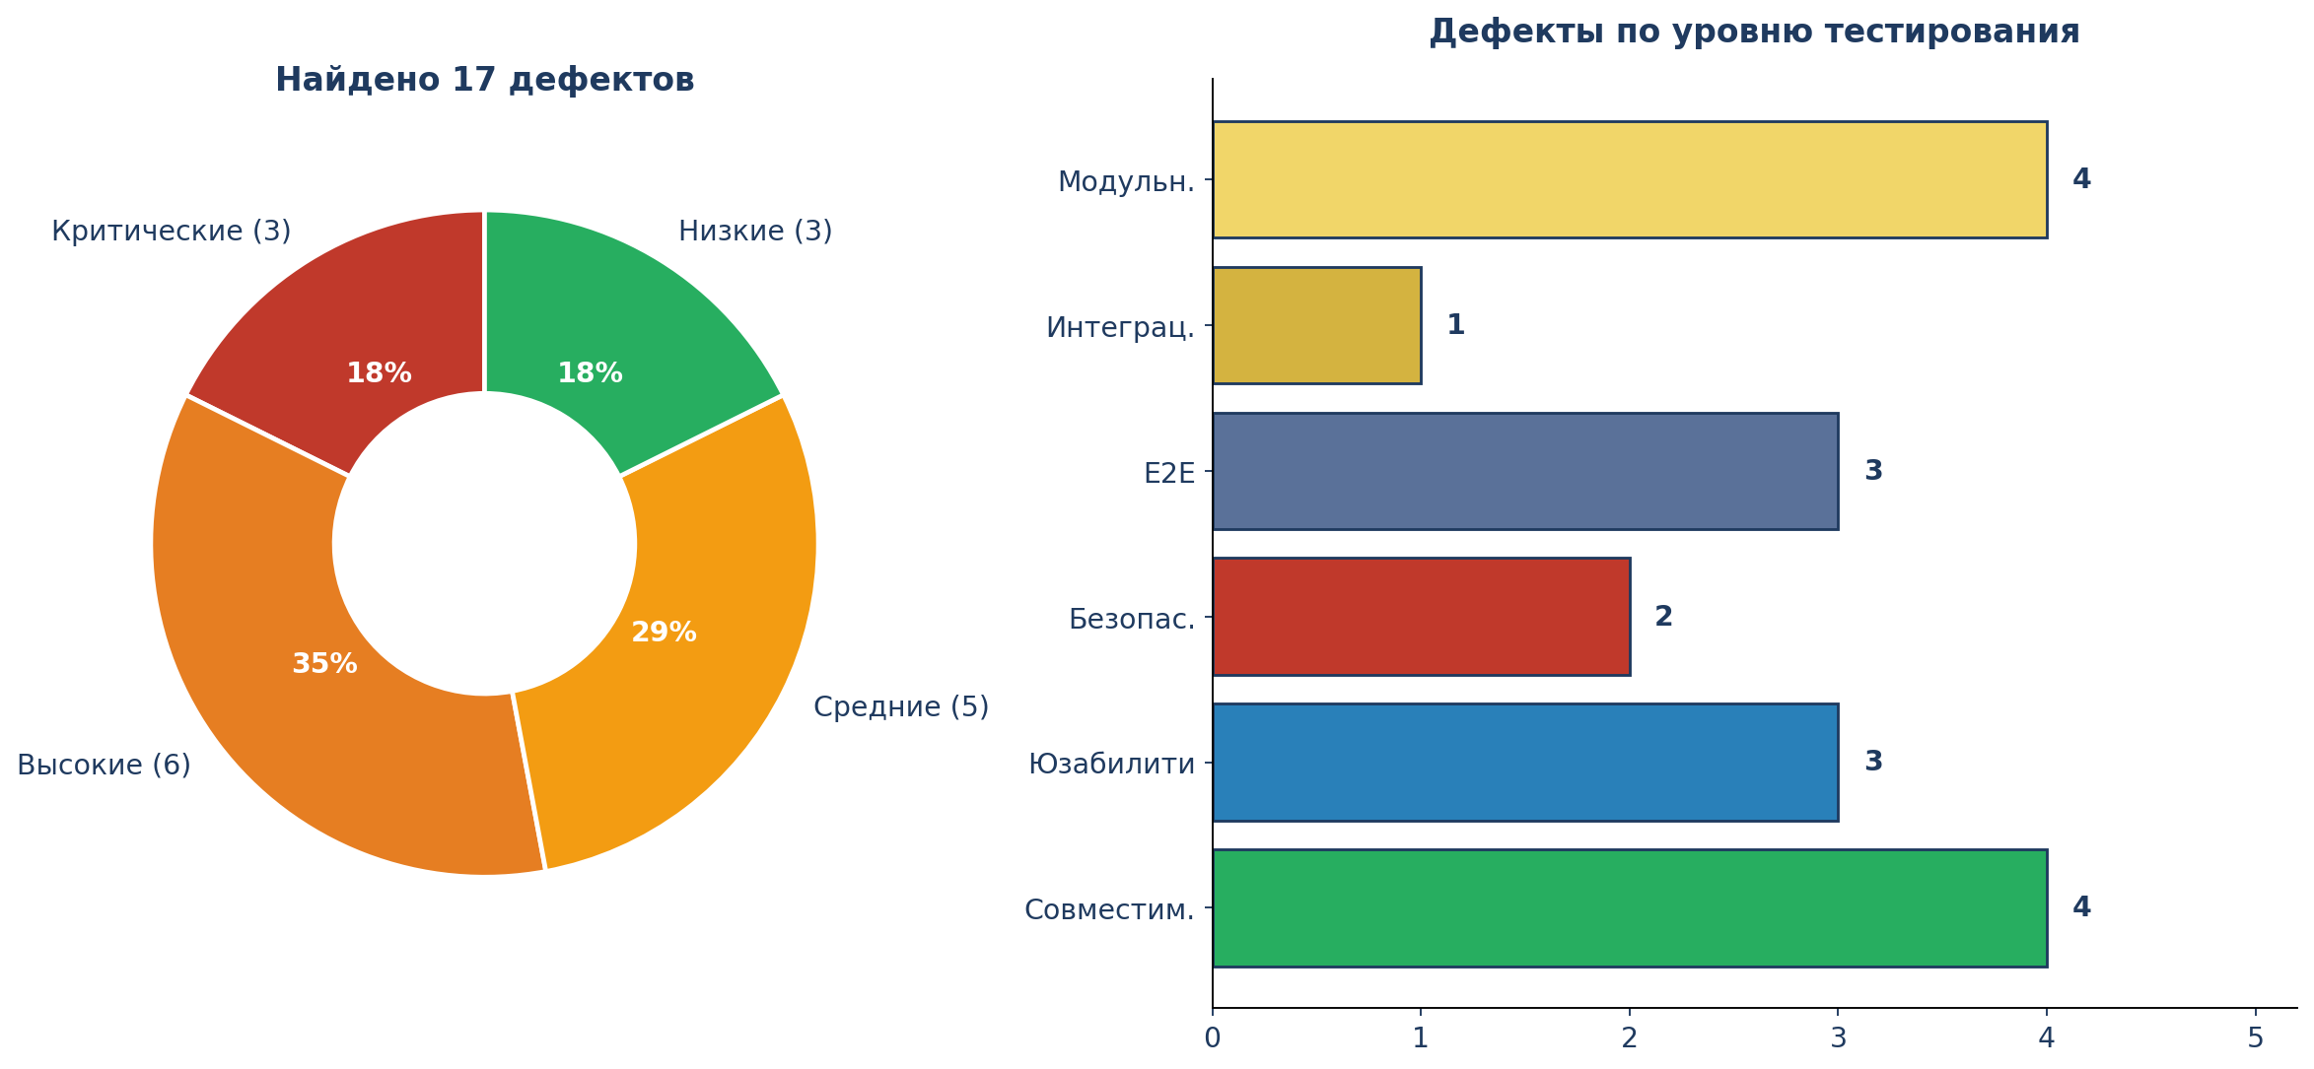
Результаты тестирования
Итог: система готова к релизу
• 246 тестов, покрытие ~73% — выше планового порога 70%/60%
• Все 3 критических дефекта устранены до выпуска
• Все эндпоинты (кроме AI-чата) укладываются в p95 ≤ 200 мс
• Стабильность пайплайна 96,5% за 143 прогона — тестам можно доверять
14

Slide 15
Спасибо за внимание!
Кафанова А. С., группа ЭФБО-02-22
Научный руководитель: к.пед.н., доцент Громов Е. В.
Кафедра индустриального программирования ИПТИП МИРЭА

